Slide 1
Valutare dati, informazioni e contenuti digitali
Roger Ottani
Area progettazione e contenuti

Slide 2
Introduzione
Queste slide sono di accompagnamento alle lezioni dei corsi di Alfabetizzazione Digitale di Pane e Internet di secondo livello.
I contenuti principali di queste slide sono: Credibilità di una informazione: fonte, autore, aggiornamento dell’informazione, diffusione nel web, documentazione a supporto.
Riferimento alla Competenza DigComp: 2.1 valutare dati, informazioni, contenuti digitali.

Slide 3
Affidabilità ed attendibilità delle notizie
Le notizie su Internet
Internet non è una fonte di informazione sempre attendibile.
Qualsiasi persona può inserire contenuti su Internet per svariati motivi.
Internet rende praticamente impossibile il controllo su ciò che viene diffuso.
Non sempre una notizia falsa viene rimossa.
Su Internet si trovano molte fake news (notizie false).
Malgrado tutto ciò, la maggior parte delle persone
continua a credere che Internet sia una fonte di informazioni affidabile.

Slide 4
Le fonti attendibili
Gli indizi che ci fanno dubitare dell’attendibilità di una fonte
Affermazioni eccezionali che però non hanno avuto la notorietà dovuta;
Notizie straordinarie su fatti recenti che non hanno avuto risalto nei normali canali comunicativi;
Affermazioni di persone che hanno mostrato incoerenza di idee, spostandosi da una parte all’altra delle argomentazioni e mostrando interessi diversi e contrapposti in diversi momenti;
Affermazioni troppo in disaccordo con la stragrande maggioranza della comunità scientifica.
Affermazioni di carattere straordinario devono avere il sostegno di diverse fonti, in particolare quando si tratta di medicina, storia, politica o nelle scienze in genere.

Slide 5
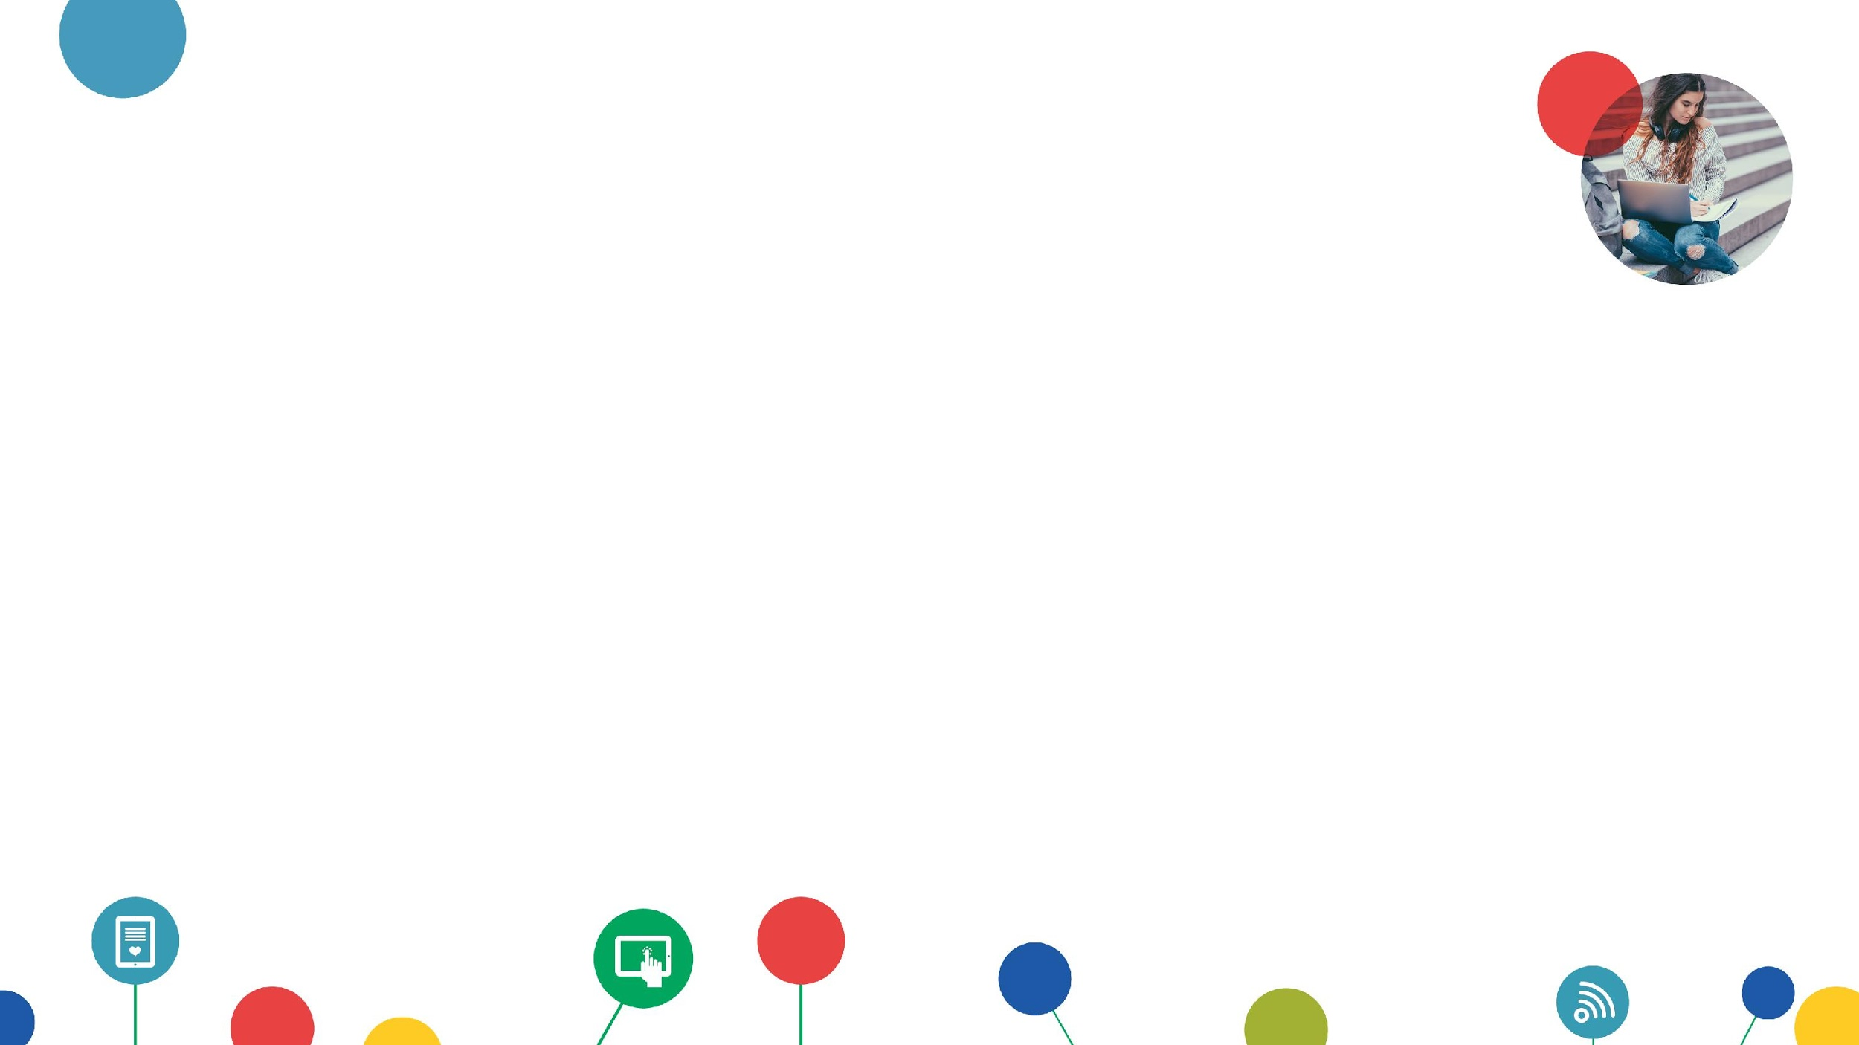
Schema
«Flusso» per verificare l’attendibilità di una notizia
Utilizzare parte del testo che la descrive e cercare la frase su Google.
Probabilmente otterremo una lista di siti che ne parlano e troveremo diverse discussioni su di essa, semplificandoci così la ricerca sulle fonti e sulla attendibilità della stessa.

Slide 6
Schema
«Flusso» per verificare l’attendibilità di una notizia
Ricercare il nome (o presunto tale) dell’autore della notizia su Google.
È fondata la sua reputazione?
È discutibile per la mancanza di pubblicazioni o l’eventuale controversia delle stesse?

Slide 7
Schema
«Flusso» per verificare l’attendibilità di una notizia
Verifica la data di pubblicazione.
Se una notizia importante è rimasta congelata nel tempo, ci sono forti probabilità che sia una bufala.
Un fatto importante ha sempre un seguito di verifica, discussione e aggiornamento.

Slide 8
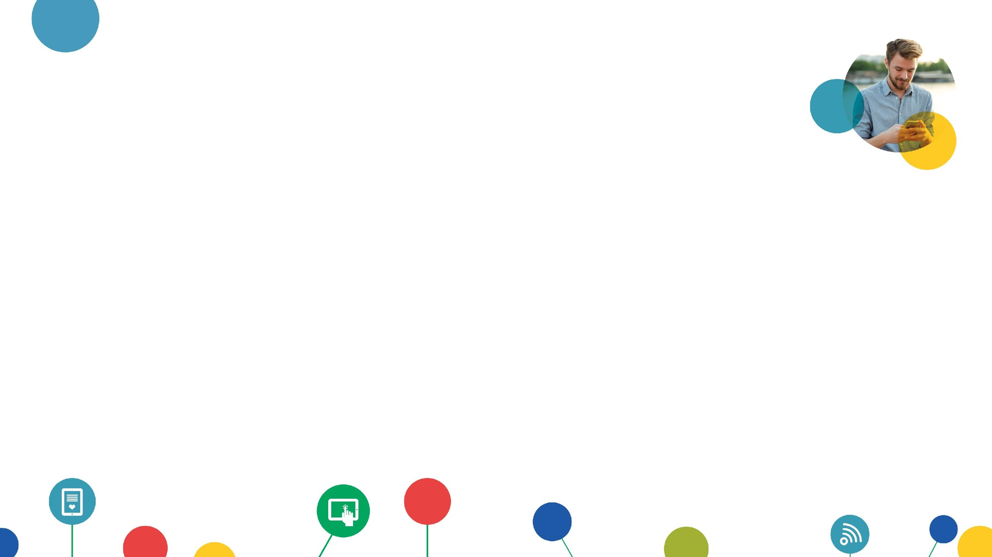
Strumenti «antibufale»
Alcuni siti web che aiutano a capire se una notizia è attendibile
Su Internet ci sono diversi siti internet che si occupano di smascherare notizie false (Fake news) o bufale
Bufale un tanto al chilo (www.butac.it )
Bufale.net (www.bufale.net)
Bufalopedia (https://bufalopedia.blogspot.com/)
MedBunker (www.medbunker.blogspot.com)
CICAP (www.cicap.org)
FAKE or FACT – Motore di ricerca in diversi siti antibufala (http://www.fakeorfact.it/)

Slide 9
Glossario termini
Bufala: Una bufala è un espediente con cui qualcuno dice alla gente una bugia, con lo scopo di ingannare o frodare.
Fake (news): Un termine inglese che sta a significare «falso», «contraffatto», «alterato». Può essere associato ad una notizia falsa (fake news) o ad un profilo di una persona inesistente.
Hoax: Termine inglese che significa «burla»; «beffa», «falso allarme».
Link: Abbreviazione del termine hyperlink, indica il collegamento ipertestuale di una pagina web verso un altro contenuto (pagina, documento, file).

